Slide 1
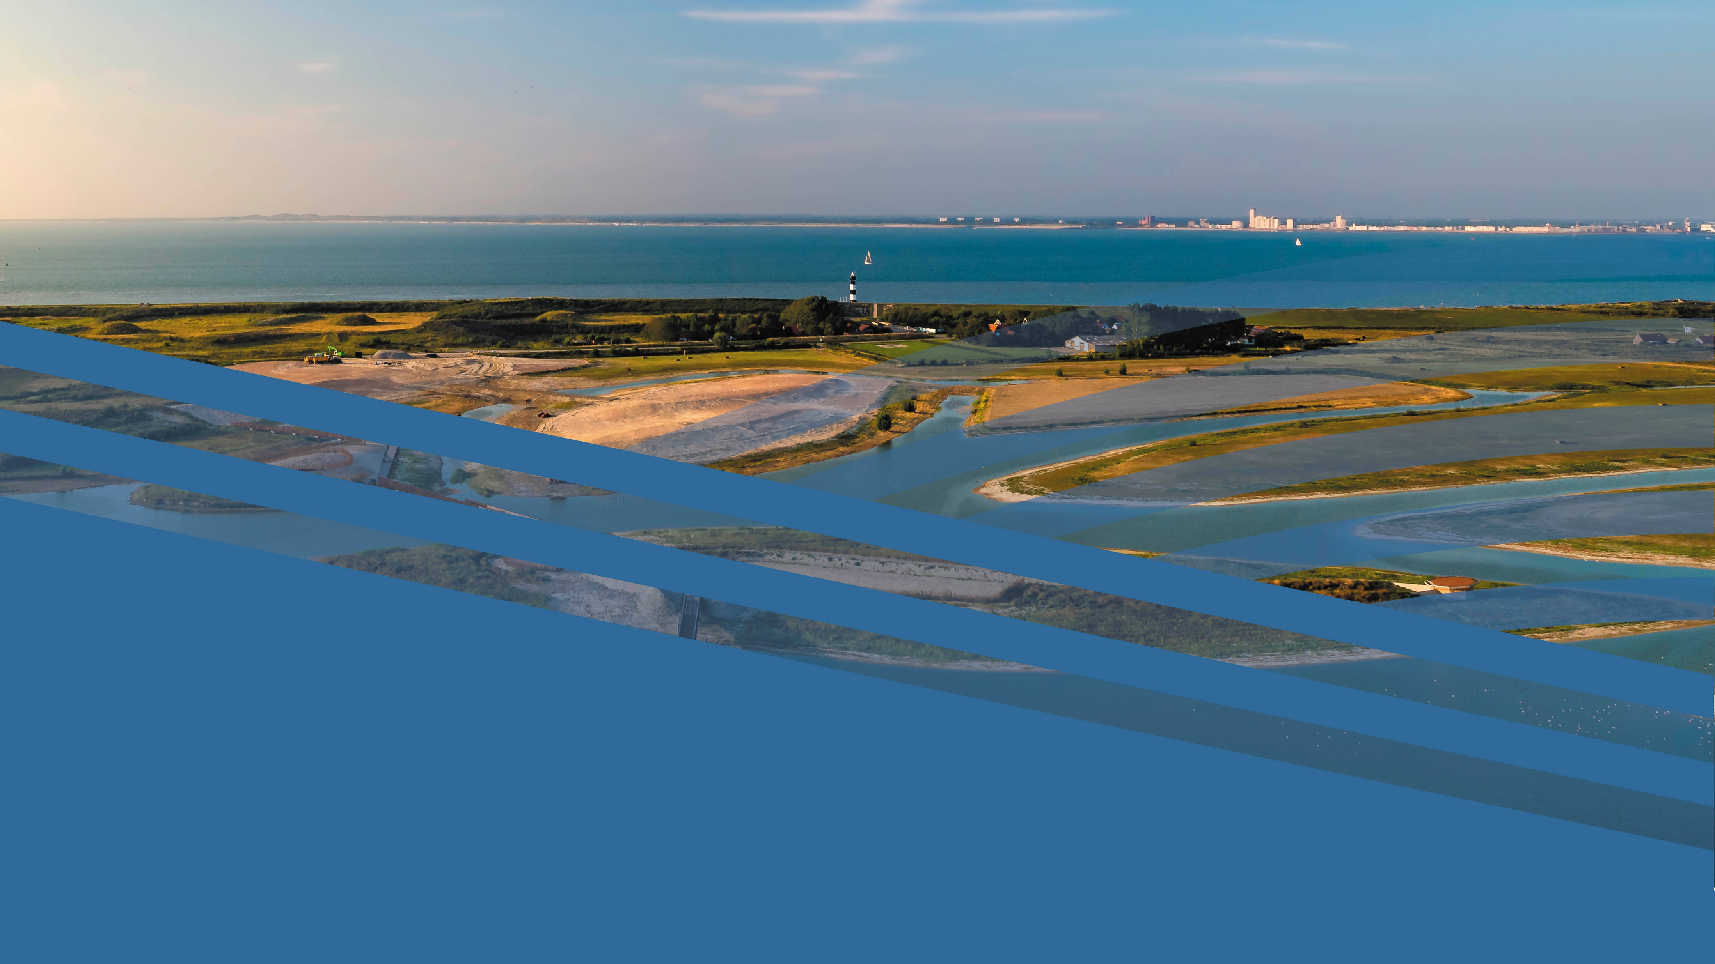

Content Publicatie Systeem Presentatie werkgroep aansluiting PLOOI 26 januari 2023, Aart Allemekinders

Slide 2



Agenda
Doel/Programma:
Aanleiding
Beoogde oplossing
doelarchitectuur
Voorstel vervolg
Afsluiting/vragen

Slide 3
Aanleiding: vernieuwing Documentenmagazijn
Het huidige documentenmagazijn is verouderd
De opslag en ontsluiting loopt nog via verouderde systemen Corsa in combinatie met Oracle, beide systemen willen we uitfaseren
De architectuur van de koppelvlakken is verouderd
Op dit moment is er geen structurele oplossing voor archivering van de verkoopfacturen.
Er bestaan verschillende publicatieprocessen naast elkaar en de processen zijn niet eenduidig
Notes:
Er bestaan verschillende publicatieprocessen naast elkaar en dit leidt tot onduidelijkheid. De meest officiële documenten worden door Peter de Haze gepubliceerd via Corsa, bijvoorbeeld officiële publicatie art 44 vragen, wob verzoeken en beschikkingen. Steeds meer brieven en andere documenten worden via iBabs direct geëxporteerd naar de website. Daarnaast worden bepaalde publicatiedocument rechtstreeks geplaatst op de website, bijvoorbeeld persberichten.
Het nieuwe Content Publicatiesysteem willen we inzetten als centrale publicatieomgeving. Vanuit dit punt wordt de content op uniforme wijze gepubliceerd. We willen dit nieuwe systeem vanaf het begin op robuust wijze opzetten en fasegewijs doorontwikkelen.

Slide 4
Doorontwikkeling/ kansen
Opzet biedt kansen om het systeem generiek in te zetten
Als generieke Content Publicatievoorziening voor diverse toepassingen en aansluiting op ontwikkelingen Open Overheid.
Optimaliseren aansluiting op nieuwe MS365 werkplekconcept

Slide 5
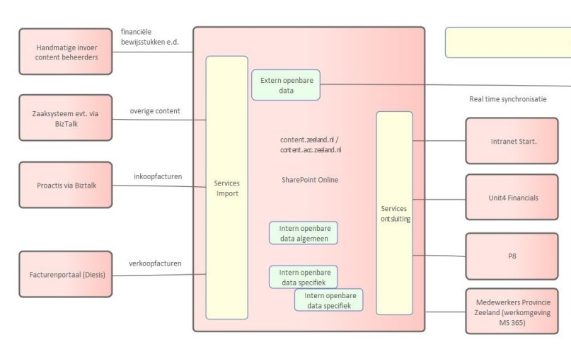
Doelarchitectuur – interne inwinning, opslag en ontsluiting

Slide 6
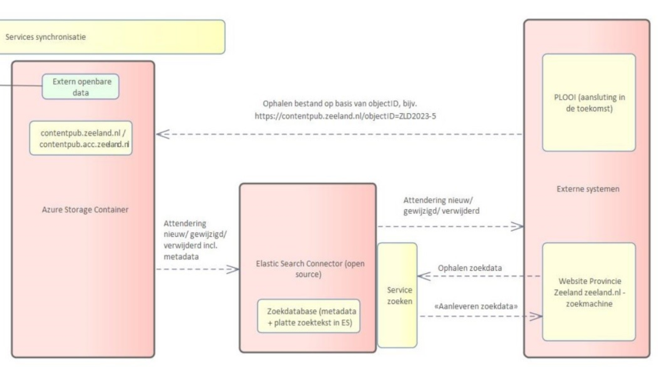
Doelarchitectuur – externe publicatie

Slide 7
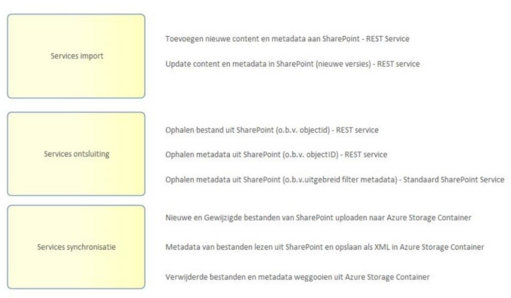
Doelarchitectuur – webservices

Slide 8
Opdracht i-Experts - Basisfunctionaliteit
Microsoft cloud oplossing * toekomstbestendig * sluit naadloos aan bij de toekomstige werkplekomgeving * services op basis van open standaarden * hoog beschikbaar, schaalbaar
Vervanging huidige documentencontainer, dataconversie (te migreren: circa 80.000 PDF documenten, ook verwijzingen vanuit Unit 4 Financials)
Ontwikkeling en implementatie: interne/externe experts in teamverband
Ontwerp, documentatie, software: open source beschikbaar op github Provincie Zeeland

Slide 9
Opdracht i-Experts – Huidige situatie
Functioneel en technisch ontwerp opgeleverd, zie https://github.com/ProvincieZeeland/content_publicatie_systeem
Ontwikkeling is gaande, eerste resultaten opgeleverd
Planning:
Basisfunctionaliteit opgeleverd, getest en geïmplementeerd (september 2023)
Aanbesteding doorontwikkeling, technisch beheer en support (2e halfjaar 2023)

Slide 10
Demo
Content.acc - Sharepoint omgeving
Opvragen metadata ZLD2023-4
Opvragen document ZLD2023-4

Slide 11

Vragen

Slide 12

Afsluiting

